Slide 1
任务2 人工授精

Slide 2
三、母羊的输精
（一）羊-输精前的准备
1、母羊的准备
发情母羊进行发情鉴定及健康检查后才能输精， 母羊输精前，应对外阴部进行清洗，以1/3000新 洁尔灭溶液或酒精棉球进行擦拭消毒，待干燥后 再用生理盐水棉球擦拭。

Slide 3
三、母羊的输精
（一）羊-输精前的准备
2、器械的准备
把洗涤好的开膣器、输精枪、镊子用纱布包好，一起进行高压灭菌消毒。

Slide 4
三、母羊的输精
（一）羊-输精前的准备
3、精液的准备
精液采集后要尽快输精，新鲜精液活率要求证不低于0.7，冷冻精液需要解冻后方可输 精，活率在0.3以上。

Slide 5
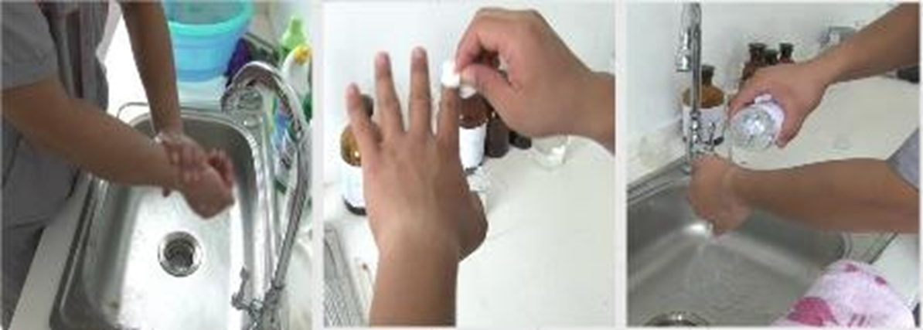
三、母羊的输精
（一）羊-输精前的准备
4、输精人员的准备
穿好工作服，指甲剪短磨光，用肥皂水洗手擦干，用75%的酒精消毒后，再用生理盐水冲洗。

Slide 6
三、母羊的输精
（二）羊-输精方法
1、阴道输精法
对于阴道狭窄的青年母羊，使用开膣器很难 打开其阴道，可采用模拟自然交配的方法， 将输精器直接插入阴道深部输精，如果出现 精液流动缓慢，可轻轻转动输精器，略微改 变其角度或来回拉动几下，以便于精液流入。

Slide 7
三、母羊的输精
（二）羊-输精方法
1、阴道输精法
阴道输精法优点及问题
操作简单，但若操作不当，容易引起母羊阴道粘膜受伤且输精部位浅， 精液容易倒流，故受胎率较低。因此，目前生产上已很少采用。

Slide 8
三、母羊的输精
（二）羊-输精方法
2、子宫内输精法
借助腹腔镜技术，采用输精枪穿刺 的方法，将精液直接输入到母羊的 子宫角内。克服了羊由于子宫颈管 道构造特殊引起精子不易通过的困 难，受胎率可达到80%以上，最大 限度地发挥了母羊的繁殖潜力。

Slide 9
三、母羊的输精
（二）羊-输精方法
3、开膣器输精法
主要操作方法是：将开膣器用生理盐水湿润后，插入阴道深部，促进子宫颈稍向 后拉，使子宫颈处于正常位置后，轻轻转动开膣器90度，打开开膣器，将输精枪 慢慢插入子宫颈内0.5-1cm处，插入到位后，立即缩小开膣器开张度，并向外拉 出1/3，然后将精液缓缓注入，输精完毕后，让母羊保持原姿势片刻，防止精液 倒流，然后放开母羊，原地站立5-10分钟。

Slide 10
三、母羊的输精
（二）羊-输精方法
3、开膣器输精法

Slide 11
三、母羊的输精
（二）羊-输精方法
3、开膣器输精法
开膣器法输精需要注意的问题
开膣器的开张度不能过 大，否则容易引起母羊 努责，不易找到子宫颈，
不利于深部输精。
母羊一个情期应输精2次， 发现发情时输精1次，间 隔8-10个小时进行第二
次输精。
输精人员的手臂要进行 彻底地清洗消毒，输精 器械要高温消毒；

Slide 12
三、母羊的输精
（二）羊-输精方法
3、开膣器输精法

